Slide 1
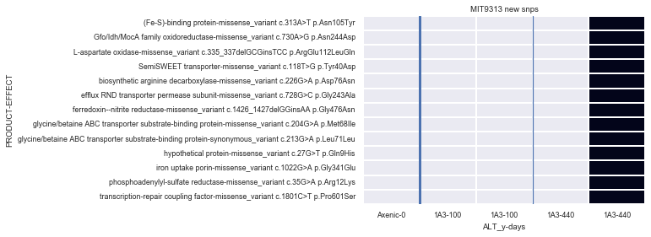

New SNPs
MIT9313
MIT0604

Slide 2
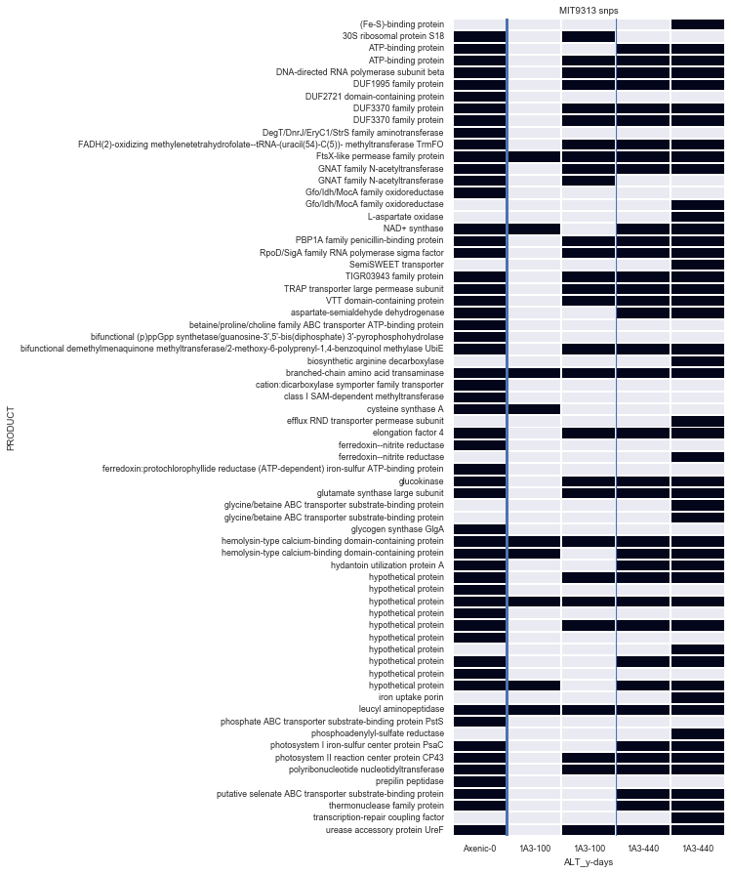
MIT9313 – all snps

Slide 3
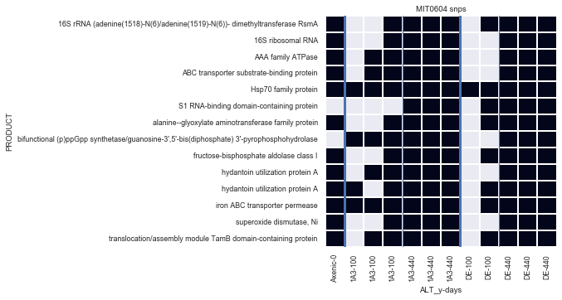
MIT0604 – all snps

